Slide 1
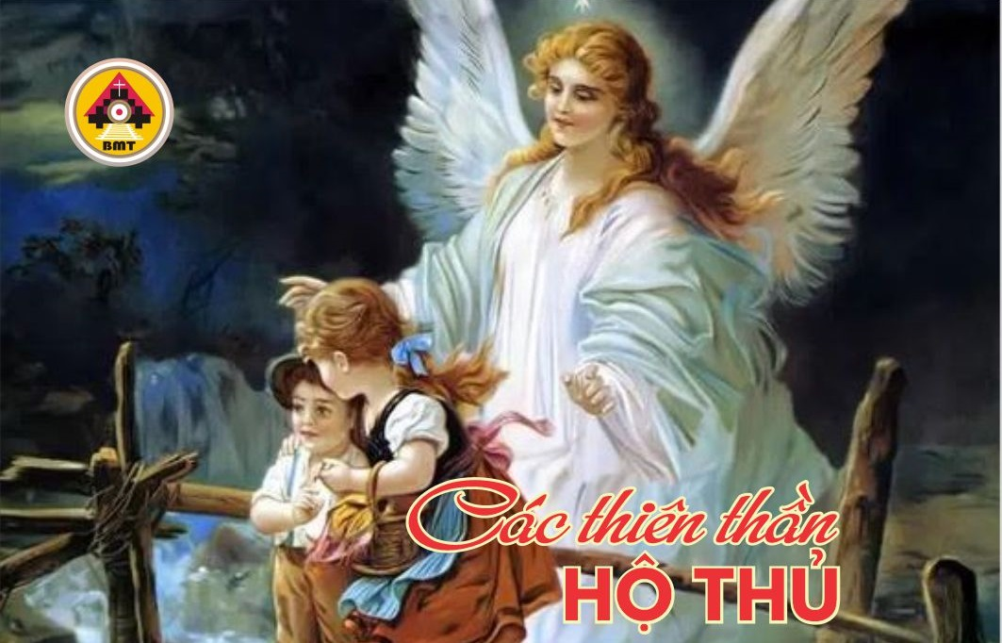

THỨ SÁU TUẦN XXVI THƯỜNG NIÊN A

Slide 2
Ca Nhập Lễ
Hỡi các Thiên Thần Chúa, hãy chúc tụng Chúa, hãy xướng lên bài ca vãn và suy tôn Chúa muôn đời.

Slide 3

Bài Đọc 1: Xh 23, 20-23a
“Thiên thần của Ta đi trước mặt ngươi”.
Trích sách Xuất Hành.

Slide 4
Đáp Ca
Tv 90, 1-2. 3-4. 5-6. 10-11
Đáp: Chúa đã lệnh cho các thiên thần săn sóc bạn, để chư vị đó gìn giữ bạn trên khắp nẻo đường

Slide 5
Alleluia: Tv 102, 21
Alleluia-alleluia: – Hãy chúc tụng Chúa đi, chư binh toàn thể, chư vị thần hạ thừa hành ý muốn của Chúa. – Alleluia.

Slide 6
Phúc Âm: Mt 18, 1-5. 10

Slide 7


Slide 8



LỜI NGUYỆN TÍN HỮU

Slide 9

DÂNG LỄ

Slide 10
CA HIỆP LỄ
Lạy Chúa tôi, trước mặt các Thiên Thần, tôi đàn ca mừng Chúa.

Slide 11
THỨ SÁU TUẦN XXVI THƯỜNG NIÊN A

